Slide 1
МИНИСТЕРСТВО ИМУЩЕСТВЕННЫХ И ЗЕМЕЛЬНЫХ ОТНОШЕНИЙ БЕЛГОРОДСКОЙ ОБЛАСТИ
«Об организации работы с брошенными домовладениями»
Выродова Юлия Николаевна-
заместитель министра – начальник департамента государственного имущества и организационной работы
Белгород, 2023

Slide 2
ПОРУЧЕНИЯ ГУБЕРНАТОРА БЕЛГОРОДСКОЙ ОБЛАСТИ ГЛАВАМ АДМИНИСТРАЦИЙ
МУНИЦИПАЛЬНЫЙ РАЙОНОВ И ГОРОСКИХ ОКРУГОВ ПО РАБОТЕ С БРОШЕННЫМИ ДОМОВЛАДЕНИЯМИ
РЧ-43 от 30.10.2023
Пункт 10.1
Обеспечить выполнение плановых показателей по сносу, уборке, приведению в надлежащий вид брошенных домовладений.
Пункт 10.2
Обеспечить в полном объеме внесение в программу «Инфоресурс» информации по выявленным брошенным домовладениям и актуализировать данные в подсистеме «Мониторинг брошенных (бесхозяйных) усадеб»
Срок исполнения:
25 декабря 2023 года
Пункт 11.3
Совместно с главами администраций муниципальных районов и городских округов области информировать на заседании Правительства области по рассмотрению текущих вопросов о вовлечении в оборот земельных участков брошенных бесхозяйных усадеб на территории области за период 2020-2023 годов
Срок исполнения:
15 января 2024 года
2

Slide 3
Исполнение плановых цифр за текущий период 2023 года

Slide 4
Результат работы с выморочными и бесхозяйными домовладениями по состоянию на 31.12.2022 г.
Подлежит оформлению в муниципальную собственность
Зарегистрировано право муниципальной собственности
Повторно вовлечено в оборот
1253
1093
205
(87 %)
(18,7 %)
Вовлечено во вторичный оборот по состоянию на 31.12.2022 г.
ВСЕГО
ЗЕМЕЛЬНЫЕ УЧАСТКИ
ЖИЛЫЕ ДОМА
205
177
28

Slide 5
Работа с бесхозяйными, выморочными объектами недвижимости на примере Белгородского района
1 этап
Техническое заключение по результатам обследования о непригодности для проживания
2 этап
Заявление ОМС в межведомственную комиссию о признании ЖП непригодным для проживания
3 этап
Проверка экономической целесообразности проведения реконструкции или капитального ремонта
4 этап
Признание ЖП непригодным для проживания
5 этап
Продажа ЖП с торгов
Решение муниципального Совета от 29 апреля 2022 г № 520 об утверждении Положения «Об отчуждении (продаже) муниципального жилого помещения, признанного непригодным для проживания граждан,
на территории муниципального района «Белгородский район» Белгородской области»

Slide 6
Работа с бесхозяйственно содержимыми объектами недвижимости на примере Белгородского района
Всего подано исковых заявлений - 46

Slide 7
ОТКАЗ СОБСТВЕННИКА ОТ ПРАВА СОБСТВЕННОСТИ: НПА
Гражданский кодекс Российской Федерации
п.1 ст.225 – основание прекращения права собственности
ст. 236 – отказ от права собственности
п. 1 ст. 225 – переход жилого дома в статус бесхозяйного
Приказ Минэкономразвития России от 10.12.2015 N 931 "Об установлении Порядка принятия на учет бесхозяйных недвижимых вещей"
Форма заявления о постановке на учет бесхозяйных недвижимых вещей
Формы уведомлений о принятии на учет бесхозяйного имущества
Постановление Правительства РФ от 31.12.2015 N 1532
(правила предоставления документов ОГВ, ОМСУ в ЕГРН по межведу)
Перечень документов - п. 30
Порядок подачи документов и заверения в электронном виде – п.33

Slide 8
Процедура отказа гражданина от права собственности на объект недвижимости
Статьи 235, 236 Гражданского кодекса РФ
Отказ от права собственности - право собственности прекращается при отказе собственника от права собственности. Гражданин может отказаться от права собственности на принадлежащее ему имущество, объявив об этом либо совершив другие действия, определенно свидетельствующие о его устранении от владения, пользования и распоряжения имуществом без намерения сохранить какие-либо права на это имущество.
Отказ от права собственности не влечет прекращения прав и обязанностей собственника в отношении соответствующего имущества до приобретения права собственности на него другим лицом.

Slide 9
Процедура отказа гражданина от права собственности на объект недвижимости Статья 225 Гражданского кодекса РФ
Бесхозяйной является вещь, которая не имеет собственника или собственник которой неизвестен либо, если иное не предусмотрено законами, от права собственности на которую собственник отказался.

Slide 10
Документы для постановки на учет как бесхозяйного (Постановление Правительства РФ от 31.12.2015 № 1532)
Документ | Форма представления
в случае, если собственник (собственники) отказался от права собственности
Заявление собственника (собственников) или уполномоченного им (ими) на то лица (при наличии у него нотариально удостоверенной доверенности) об отказе от права собственности на объект недвижимого имущества |  | Предоставляется в форме электронного образа документа, заверенного усиленной квалифицированной ЭЦП должностного лица ОМСУ
Копии правоустанавливающих документов, подтверждающих наличие права собственности у лица (лиц), отказавшегося (отказавшихся) от права собственности на объект недвижимости

Slide 11
Порядок работы с БЕСХОЗЯЙНЫМ ОБЪЕКТОМ, если собственник отказался от права собственности
Постановка на учет в качестве бесхозяйного в Росреестре (ЕГРН)
Признание права в судебном порядке (через 1 год)
Регистрация права муниципальной собственности в ЕГРН

Slide 12
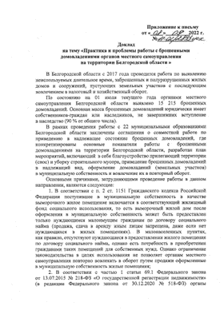
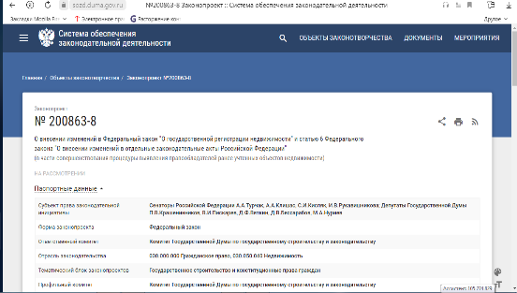
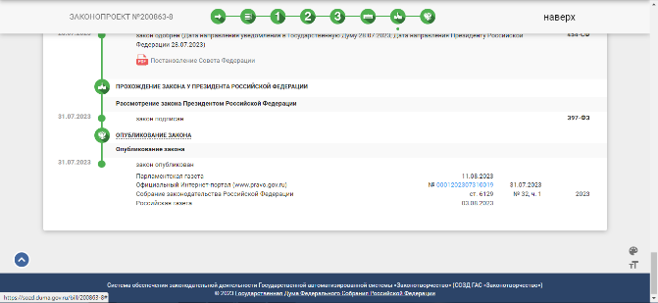
Законотворческая деятельность в части совершенствования процедуры выявления правообладателей брошенных домовладений
Совместно с БЕЛГОРОДСКОЙ ОБЛАСТНОЙ ДУМОЙ разработаны предложения в законопроект, направленный на совершенствование порядка выявления правообладателей
15 сентября 2022 года принято участие в семинаре-совещании, проводимом Комитетом Совета Федерации по совершенствованию правовых механизмов учета бесхозяйного и выморочного имущества
ЗАКОНОПРОЕКТ внесен в Государственную Думу,
рассмотрен и подписан Президентом Российской Федерации
31.07.2023 г. за № 397-ФЗ

Slide 13
Федеральный закон от 31.07.2023 N 397-ФЗ "О внесении изменений в отдельные законодательные акты Российской Федерации"
Внесены изменения в статью 69.1 Федерального закона от 13.07.2015 N 218-ФЗ "О государственной регистрации недвижимости"
частью 1 ст. 69.1 в круг лиц, в отношении которых также могут проводиться мероприятия по выявлению правообладателей ранее учтенных объектов недвижимости, включены:
наследники, права которых на недвижимое имущество возникли до 01.02.2019 года и не были зарегистрированы в Едином государственном реестре недвижимости (далее - ЕГРН), если права наследодателей на такие объекты недвижимости возникли до дня вступления в силу Федерального закона от 21.07.1997 N 122-ФЗ "О государственной регистрации прав на недвижимое имущество и сделок с ним»;
правообладатели, право собственности которых зарегистрировано после дня вступления в силу Закона N 122-ФЗ (после 31.01.1998) уполномоченными органами, действовавшими на территории субъекта Российской Федерации, на которой находится объект недвижимости, до создания на указанной территории учреждения юстиции по государственной регистрации прав на недвижимое имущество и сделок с ним в соответствии с Законом N 122-ФЗ.
1 февраля 2019 года вступили в силу изменения в Основы законодательства Российской Федерации о нотариате касающиеся обязательного представления нотариусом в электронной форме заявления о государственной регистрации прав и прилагаемых к нему документов в Росреестр (Федеральный закон от 3 августа 2018 г. № 338-ФЗ "О внесении изменений в отдельные законодательные акты Российской Федерации").
"Основы законодательства Российской Федерации о нотариате"
(утв. ВС РФ 11.02.1993 N 4462-1)

Slide 14
Федеральный закон от 31.07.2023 N 397-ФЗ "О внесении изменений в отдельные законодательные акты Российской Федерации"
Для ОМС устанавливается возможность:
представлять заявление о постановке объекта недвижимости на учет в качестве бесхозяйного в случае, если проведенные мероприятия не позволили выявить правообладателя ранее учтенного объекта недвижимости (часть 20 статьи 69.1 Закона N 218-ФЗ);
принять решение о выявлении правообладателя ранее учтенного объекта недвижимости на основании выписки из похозяйственной книги в случае, если таким объектом является земельный участок, предназначенный для ведения личного подсобного хозяйства, и единственным документом, содержащим сведения о таком земельном участке в целях выявления его правообладателя является похозяйственная книга (часть 8.1 статьи 69.1 Закона N 218-ФЗ);
сокращен срок принятия решения о выявлении правообладателя ранее учтенного объекта недвижимости до 30 дней, а в случае поступления согласия правообладателя ранее учтенного объекта недвижимости с проектом указанного решения - до 5 рабочих дней (часть 12 статьи 69.1 Закона N 218-ФЗ).

